Slide 1



NÀM
Ôn tập giữa học Kì II
( Tiết 2)

Slide 2
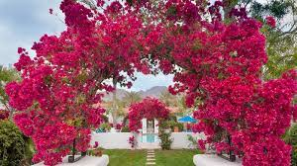
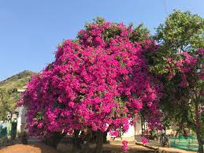
Thứ ngày tháng năm 2022
Tiếng Việt
Tiết : Ôn tập giữa học kỳ II (Tiết 2)
1. Nghe – viết: Hoa giấy
Tìm hiểu bài: Nội dung chính của đoạn văn là gì ?
Nội dung chính: Tả vẻ đẹp đặc sắc của loài hoa giấy.

Slide 3
Thứ ngày tháng năm 2022
Tiếng Việt
Tiết : Ôn tập giữa học kỳ II (Tiết 2)
1. Nghe – viết: Hoa giấy
Chú ý các từ dễ viết sai: rực rỡ, trắng muốt, tinh khiết, bốc bay lên, lang thang, tản mát,…

Slide 4

Thứ ngày tháng năm 2022
Tiếng Việt
Tiết : Ôn tập giữa học kỳ II (Tiết 2)
2. Đặt một vài câu để:
a. Kể về các hoạt động vui chơi của em và các bạn trong giờ nghỉ giữa buổi học ở trường.
b. Tả các bạn trong lớp ( tính tình, dáng vẻ,….)
c. Giới thiệu từng bạn trong tổ của em với chị phụ trách mới của liên đội.

Slide 5
Thứ ngày tháng năm 2022
Tiếng Việt
Tiết : Ôn tập giữa học kỳ II (Tiết 2)
a) Kể về các hoạt động vui chơi của em và các bạn trong giờ nghỉ giữa buổi học ở trường
Ai làm gì?
Đến giờ ra chơi, chúng em ùa ra sân như đàn ong vỡ tổ. Các bạn nam chơi đá bóng giữa sân trường. Dưới gốc phượng, các bạn nữ chơi nhảy dây, đá cầu. Bên gốc bàng, em cùng các bạn đang đọc truyện.

Slide 6
Thứ ngày tháng năm 2022
Tiếng Việt
Tiết : Ôn tập giữa học kỳ II (Tiết 2)
b) Tả các bạn trong lớp ( tính tình, dáng vẻ,….)
Ai thế nào?
Các bạn trong lớp em ai cũng xinh xắn và thông minh. Bạn An Bình thì ít nói, ngoan ngoãn. Bạn Hà vừa nhanh nhẹn lại vừa học giỏi. Bạn Minh nghịch ngợm nhưng rất thông minh. Bảo Ngọc thì luôn vui vẻ, thân thiện với bạn bè.

Slide 7
Thứ ngày tháng năm 2022
Tiếng Việt
Tiết : Ôn tập giữa học kỳ II (Tiết 2)
c) Giới thiệu từng bạn trong tổ của em với chị phụ trách mới của liên đội
Ai là gì?
Em xin giới thiệu với chị các thành viên của tổ em. Đây là bạn Bảo Ngọc. Bạn ấy là một cây toán cừ khôi đấy ạ ! Còn đây là Hà, bạn ấy là học sinh giỏi môn Văn. Bạn My, Kiên, Huy là thành viên.Còn em là tổ trưởng tổ 1, em tên là Minh.

Slide 8


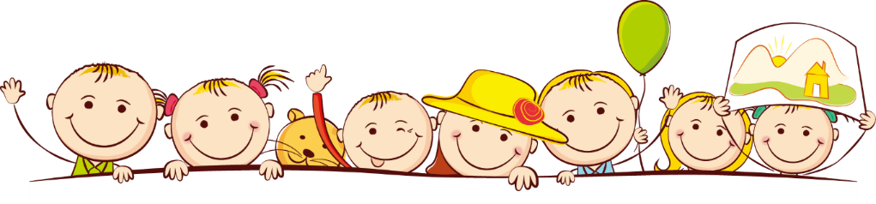
CHÚC CÁC EM CHĂM NGOAN HỌC GIỎI

